Slide 1
«День народного единства»
4 ноября

Slide 2
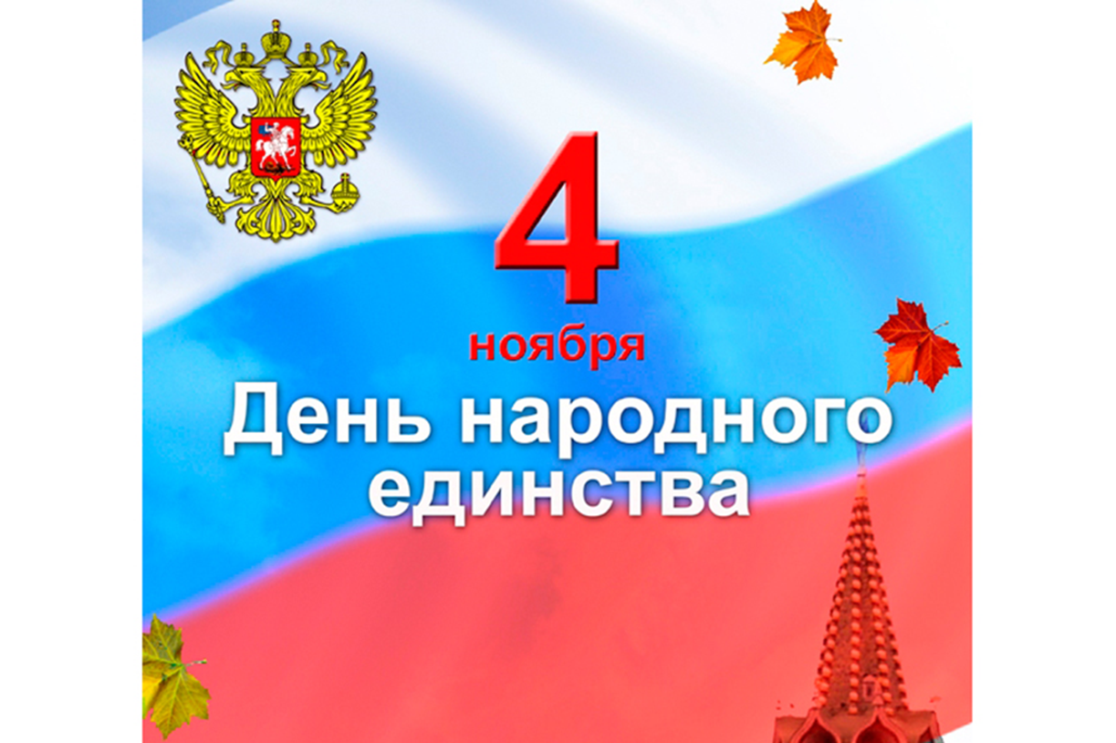

Slide 3
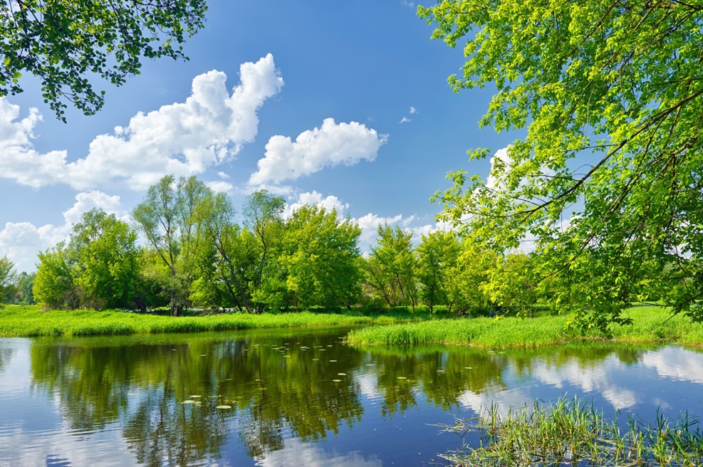
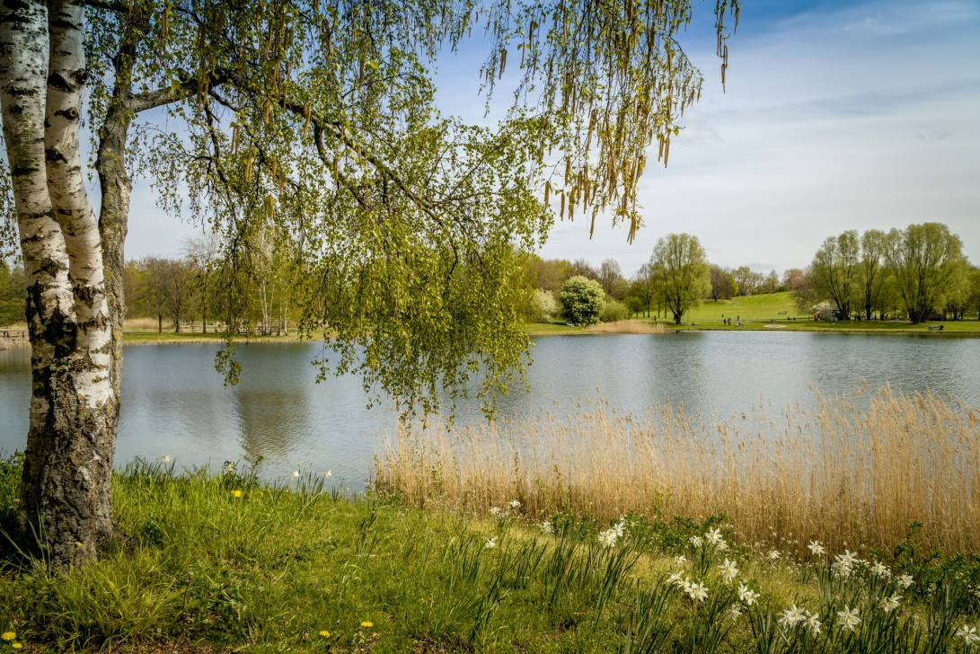

Slide 4
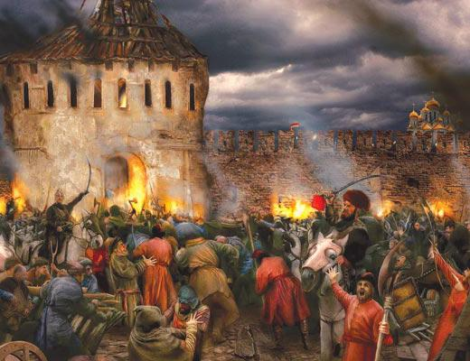
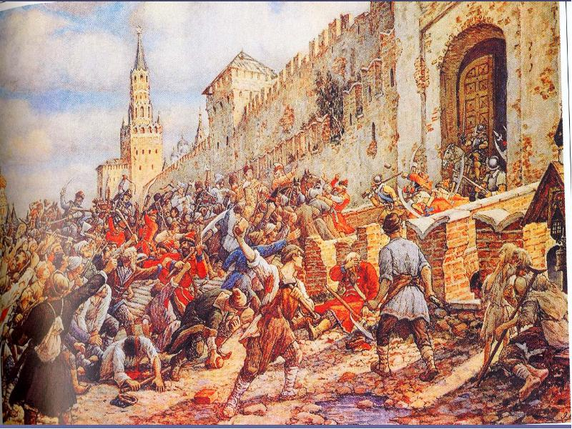
Много лет тому назад на нашу Родину часто нападали враги. Они грабили, разоряли наши города и деревни.

Slide 5
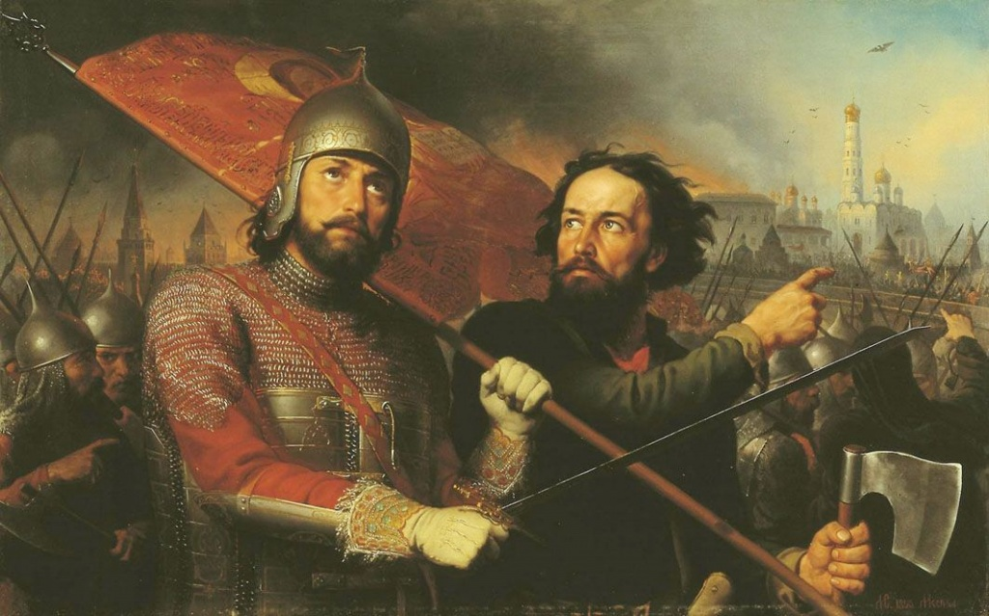
На защиту своей родной земли встали Кузьма Минин и Дмитрий Пожарский.

Slide 6
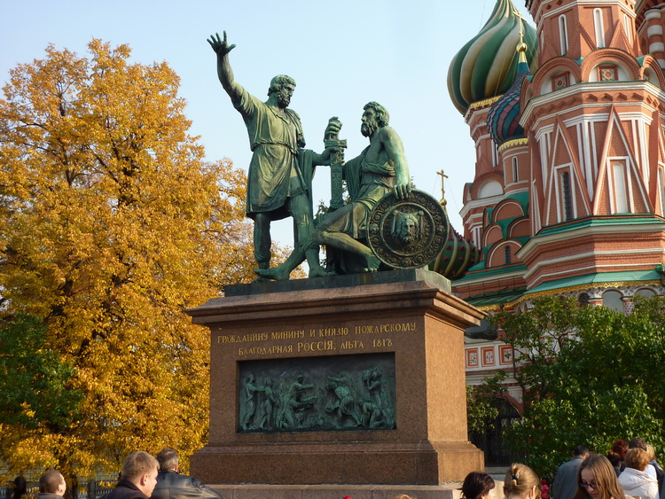
В Москве на Красной площади установлен памятник Минину и Пожарскому, чтобы люди не забывали и чтили героев своей страны.

Slide 7

В честь этого события, 4 ноября мы празднуем День народного единства. Это праздник патриотизма, взаимопомощи и единения всех российских народов.
В этот день поднимается государственный флаг России. В этот день у всех выходной.

Slide 8
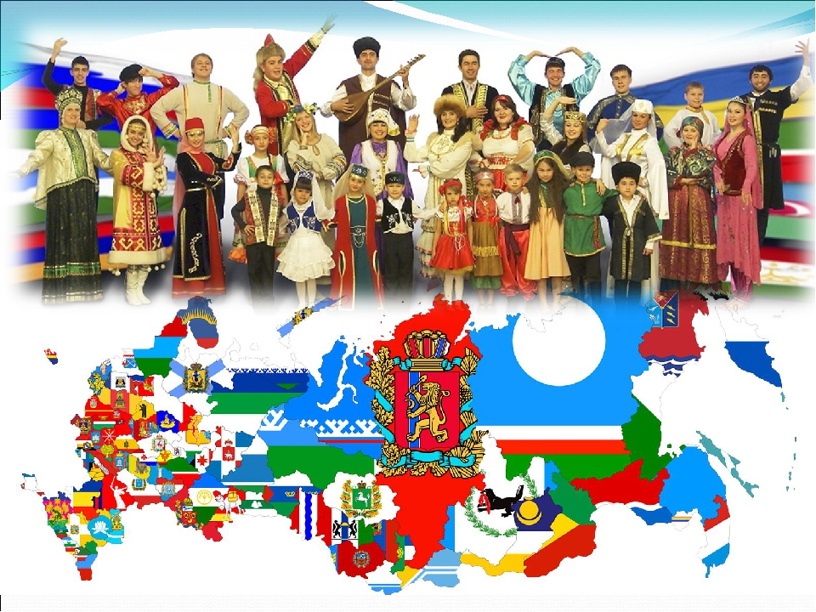

Slide 9
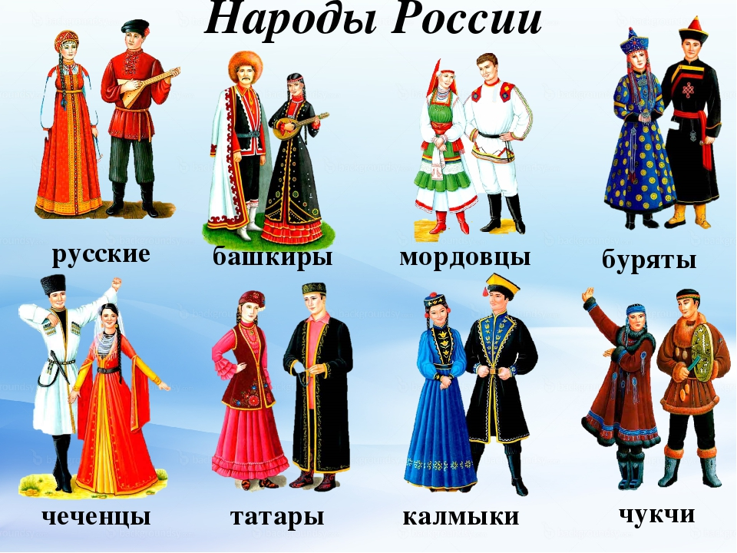

Slide 10


Slide 11

СПАСИБО ЗА ВНИМАНИЕ!

